Slide 1
ЗАКОНЫ ПОСТОЯННОГО ЭЛЕКТРИЧЕСКОГО ТОКА
Учитель: Баринова Е.Г.
ГБОУ СШ № 10
им. В.П. Бармина
город Байконур

Slide 2
Науку все глубже постигнуть стремись,
Познанием вечного жаждой томись.
Лишь первых познаний блеснет тебе свет,
Узнаешь: предела для знания нет.
Фирдоуси

Slide 3
Цели и задачи урока:
Обобщить и систематизировать знания обучающихся о законах постоянного электрического тока; повторить и закрепить методы расчета резисторных схем;
Продолжить развивать навыки решения экспериментальных и расчетных задач; совершенствовать умения самостоятельно работать с дополнительной литературой по предмету; развивать мышление и логику при работе с табличным материалом; развивать интерес к предмету;
Продолжить формирование интереса к изучению законов электродинамики, воспитывать культуру общения при работе в классном коллективе, развивать коммуникативные способности и творческую активность, настойчивость в достижении цели , культуру труда.

Slide 4
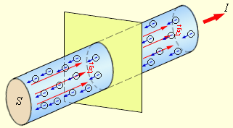



Электрический ток. Сила тока, напряжение, электрическое сопротивление.
Непрерывное упорядоченное движение свободных носителей электрического заряда называется электрическим током.
Сила тока I – скалярная физическая величина, равная отношению заряда Δq, переносимого через поперечное сечение проводника (рис. 1.8.1) за интервал времени Δt, к этому интервалу времени:
В Международной системе единиц СИ сила тока измеряется в амперах (А).
Напряжение — это отношение работы тока на определенном участке электрической цепи к заряду, протекающему по этому же участку цепи.
Единицей измерения напряжения станет 1 вольт
1 Дж/Кл = 1В.
За направление тока принимается направление движения положительных зарядов
S – площадь поперечного сечения проводника,
– электрическое поле

Slide 5

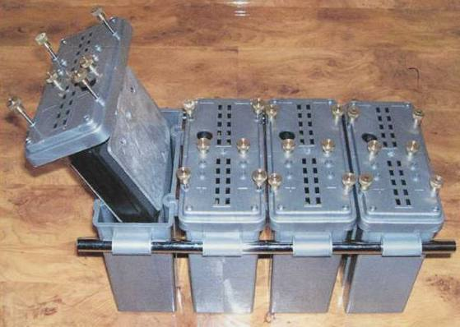

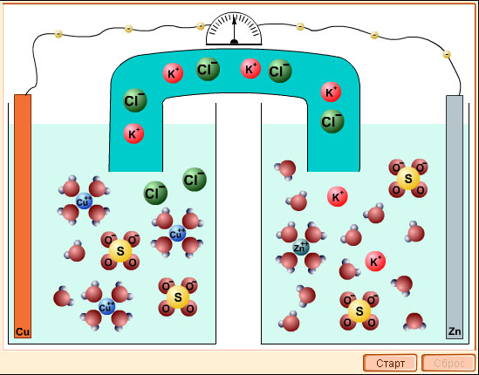
Электродвижущая сила
Для существования постоянного тока необходимо наличие в электрической цепи устройства, способного создавать и поддерживать разности потенциалов на участках цепи за счет работы сил неэлектростатического происхождения. Такие устройства называются источниками постоянного тока.
Силы неэлектростатического происхождения, действующие на свободные носители заряда со стороны источников тока, называются сторонними силами.
Физическая величина, равная отношению работы A_{ст} сторонних сил при перемещении заряда q от отрицательного полюса источника тока к положительному к величине этого заряда, называется электродвижущей силой источника (ЭДС):
Электродвижущая сила, как и разность потенциалов, измеряется в вольтах (В).

Slide 6
Электродвижущая сила
Характеристики источника тока:
Электродвижущая сила (ЭДС)
Fк
Fст
Fк
Fк
Внутреннее сопротивление

Slide 7

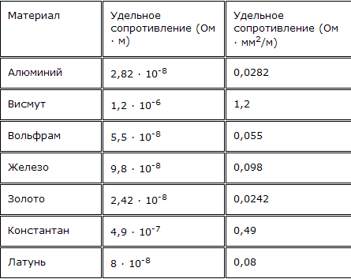

Электрический ток. Сила тока, напряжение, электрическое сопротивление.
Электрическое сопротивление — скалярная физическая величина, характеризующая свойства проводника и равная отношению напряжения на концах проводника к силе электрического тока, протекающему по нему;
где ρ — удельное сопротивление вещества проводника,
l — длина проводника,
S — площадь сечения.
S – площадь поперечного сечения проводника,
– электрическое поле

Slide 8



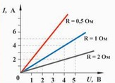
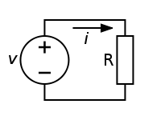
Закон Ома для участка цепи
Закон Ома для однородного участка цепи: сила тока в проводнике прямо пропорциональна приложенному напряжению и обратно пропорциональна сопротивлению проводника.
Назван в честь его первооткрывателя Георга Ома.
Графическая зависимость силы тока I от напряжения U (такие графики называются вольт-амперными характеристиками)

Slide 9
Закон Ома для полной цепи
R

Slide 10
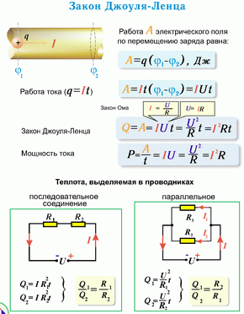
Работа электрического тока. Закон Джоуля–Ленца
Работа электрического тока:
ΔA = UIΔt
Закон Джоуля–Ленца:
ΔQ = ΔA = RI²Δt

Slide 11
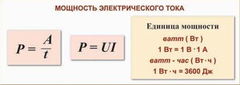





Мощность электрического тока
Мощность электрического тока:
Мощность выражается в ваттах (Вт).
Полная мощность источника
Мощность во внешней цепи
Коэффициентом полезного действия источника

Slide 12
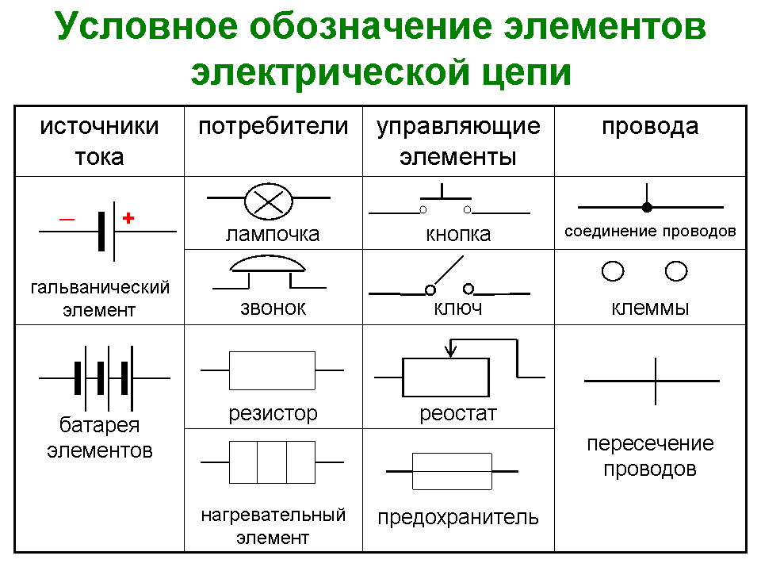

Slide 13
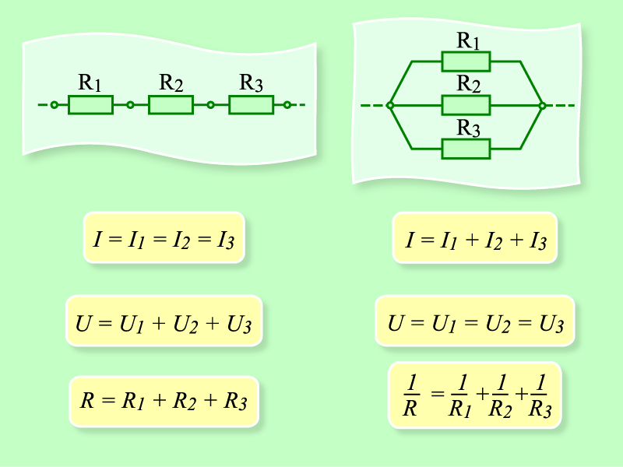
Виды соединений проводников

Slide 14
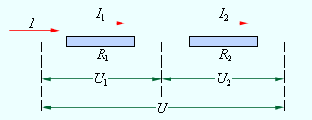
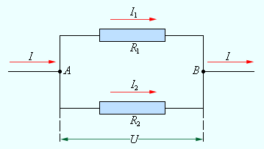
Параллельное и последовательное соединение проводников
При последовательном соединении
При параллельном соединении
При последовательном соединении полное сопротивление цепи равно сумме сопротивлений отдельных проводников
Сила тока не меняется
Напряжения отдельных участков складываются
При параллельном соединении проводников величина, обратная общему сопротивлению цепи, равна сумме величин, обратных сопротивлениям параллельно включенных проводников
Напряжение не меняется
Сила тока складывается из токов отдельных участков

Slide 15
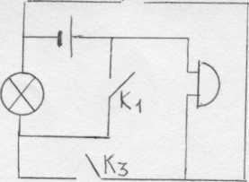
Экспериментальное задание

Slide 16
Первое и второе правила Кирхгофа
Первое правило Кирхгофа является условием постоянства тока в цепи.
Алгебраическая сумма сил тока в узле разветвления равна нулю
где n – число проводников;
Ii – токи в проводниках.
Токи, подходящие к узлу, считаются положительными, выходящие из узла – отрицательными.

Slide 17
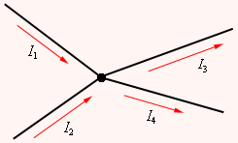
Первое правило Кирхгофа
Узлом электрической цепи называется точка в которой сходится не менее трех проводников.
Первое правило Кирхгофа является следствием закона сохранения заряда – в узле
электрический заряд накапливаться не может.

Slide 18
Второе правило Кирхгофа
Второе правило Кирхгофа является следствием закона сохранения энергии.
В любом замкнутом контуре разветвленной электрической цепи алгебраическая сумма произведений токов Ii на сопротивления Ri соответствующих участков этого контура равна алгебраической сумме ЭДС εi. Знак ЭДС зависит от выбора направления обхода контура.

Slide 19
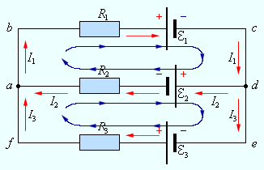
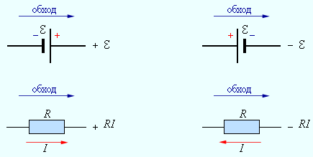
Второе правило Кирхгофа

Slide 20
Рассмотрим задачи:
В эл. цепь включены четыре сопротивления 1 кОм каждое и источники, ЭДС которых 1,5 и 1,8 В. Определить силу тока во всех сопротивлениях. Внутренними сопротивлениями источников пренебречь.

Slide 21
Домашнее задание:
Сборник задач Г.Н. Степановой : №956 (расчет резисторных схем), №988 (закон Ома), №1034 (правила Кирхгофа), №1036 (цепь с конденсатором) – для сильных учащихся.

